Slide 1

jsp
Webmail System
8조
20173179 심지훈
20153227 이동준
20153263 박민철
20173184 김주의
20173165 신희원

Slide 2


01
02
03
프로젝트
개요
시스템 유지보수 및
설계구현
역할분담
2

Slide 3
01
프로젝트 개요
Webmail System
1.1 사용목적
기존 로그인, 메일 읽기, 메일 쓰기, 새 사용자 등록, 주소록 사용 기능에 대한 코드를 수정하고 결함을 제거한다.
기존 코드의 교정 유지보수(오류를 수정), 적응 유지보수, 완전화 유지보수(기능추가), 예방 유지보수(예방)를 진행하며 각각의 유형의 유지보수를 적용했음을 보여준다.
3

Slide 4
01
프로젝트 개요
Webmail System
1.1 사용목적
기존의 프로젝트에서 새로운 기능을 추가 또는 변경하여 이해당사자 요구사항을 문제 정의와 작업 분해를 통하여 시스템 범위를 이해하고 유지보수와 관련된 요구사항을 도출, 분석할 수 있음을 보여준다.
일정 관리 및 의사소통을 위해 매주 회의를 진행하고 온라인 협업 도구(Samepage)를 사용하여 프로젝트를 원활히 진행한다.
4

Slide 5
01
프로젝트 개요
1.2 문제기술(유지보수)
기능 오류
- 관리자만 할 수 있는 권한인데 일반 사용자도 보려고 하는 문제
- 첨부 파일 기능에서는 파일의 크기가 10MB 초과 되면 파일의 정보가 없어
지는 문제
- 파일명이 ‘+’가 들어있어도 파일의 정보가 없어지는 문제
반응형 웹과 머티리얼 디자인을 하다 보니 새로운 환경 변화에 적응하기 위해 적응 유지보수를 한다.
5

Slide 6
01
프로젝트 개요
1.2 문제기술(유지보수)
완전화 유지보수
- 사용자가 직접 저장할 수 있고 볼 수 있는 주소록 관리기능,
- 사용자 본인에게 메일을 전송하는 내게 쓰기 기능,
- 사용자가 간편하게 회원 등록을 할 수 있는 회원가입 기능,
- 언제든지 탈퇴할 수 있는 회원 탈퇴 기능 등 추가
- 수신된 메일에 대한 수신메일 페이징, 정렬, 검색
6

Slide 7
01
프로젝트 개요
1.2 문제기술(유지보수)
예방 유지보수
- 친구 추가 때 데이터베이스 확인 기능
- 회원가입 시 입력값 유효성 검사 기능
- 사용자와 관리자의 권한 차이, 회원 탈퇴 시 암호 문구 입력하여 사용자 확인요구
- 메일 송신 때 메일 제목이 없으면 수신자가 읽을 수 없으므로 “”(공백)을
“제목 없음”으로 바꿔주는 기능,
- 사용자 추가 기능을 함으로써 오류 발생에 대비
7

Slide 8
01
프로젝트 개요
1.3 이해당사자 요구사항
기획자
기본 기능인 메일 읽기, 쓰기, 주소록 관리 이외 기획 단계에서 요구사항을 바탕으로 새로운 기능을 기획/설계할 수 있어야 한다.
메일 시스템 개발자
- 메일시스템 유지보수 시 따라 유지보수를 진행하여야 한다.
- 메일시스템 개발 시, 메일시스템의 각 기능을 구현하여야 한다.
8

Slide 9
01
프로젝트 개요
1.3 이해당사자 요구사항
메일시스템 사용자
- 회원가입, 로그인, 로그아웃을 할 수 있어야 한다.
- 메일 읽기, 쓰기, 주소록 관리등의 기능을 이용할 수 있어야 한다.
- 검색, 정렬, 삭제, 저장 기능을 사용할 수 있어야 한다. ( 메일 읽기 기능)
9

Slide 10
01
프로젝트 개요
1.3 이해당사자 요구사항
메일시스템 사용자
- 작성 시 내게 쓰기, 파일 첨부, 주소록에서 연락처 불러오기 기능을 사용할 수 있어야 한다. (메일 쓰기 기능)
- 주소록내에서 새로운 연락처 추가, 연락처 삭제, 연락처 수정, 연락처 즐겨찾기 기능을 사용할 수 있어야 한다. (주소록)
10

Slide 11
02
시스템 유지보수 및 설계구현
2. 문제기술
Netbeans와 tomcat 9.0 를 사용하였다.
각 주제에 해당한 기술과 요구사항을 충족한다.
11

Slide 12
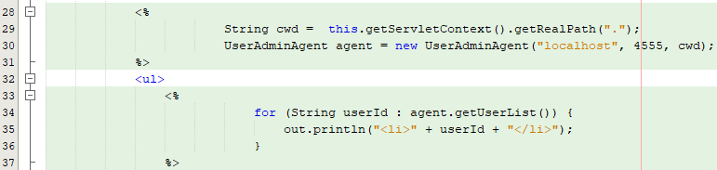
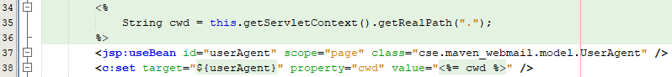
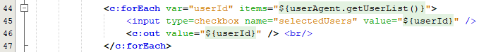
02
시스템 유지보수 및 설계구현
2.1 교정 유지보수
[ 메일 사용자 목록(admin_menu.jsp),
메일 시스템 사용자 제거(delete_menu.jsp)]
- 수정전
- 수정후
12

Slide 13
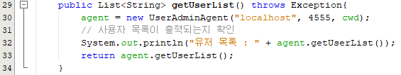
02
시스템 유지보수 및 설계구현
2.1 교정 유지보수 결과
[ 메일 시스템 사용자 목록 표시, 메일 시스템 사용자 제거 ]
13

Slide 14
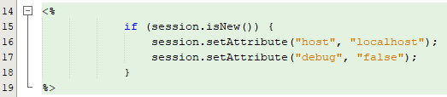
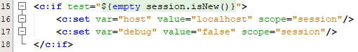
02
시스템 유지보수 및 설계구현
2.1 교정 유지보수
[로그인(index.jsp)]
- 수정전
- 수정후
14

Slide 15
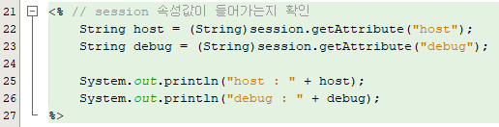
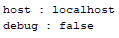
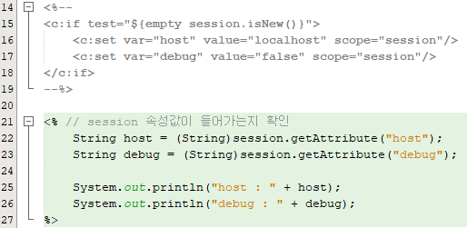
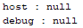
02
시스템 유지보수 및 설계구현
2.1 교정 유지보수 결과
[ 로그인 화면 ]
15

Slide 16
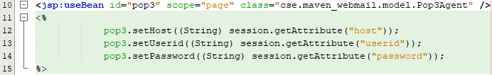
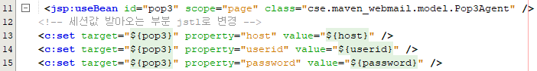
02
시스템 유지보수 및 설계구현
2.1 교정 유지보수
[ 메일 수신(main_menu.jsp, show_message.jsp) ]
- 수정전
- 수정후
16

Slide 17
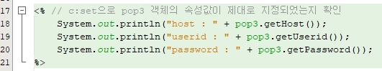
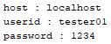
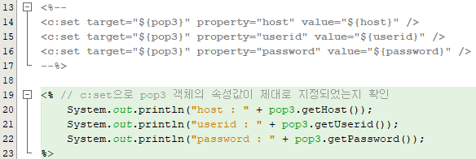
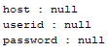
02
시스템 유지보수 및 설계구현
2.1 교정 유지보수 결과
[ 메일 수신 목록]
17

Slide 18
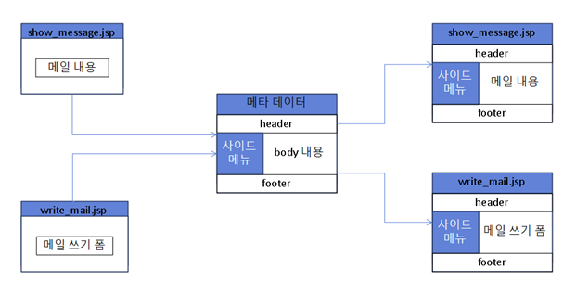
02
시스템 유지보수 및 설계구현
2.1 교정 유지보수
[헤더 및 푸터(header.jsp, footer.jap)]
18

Slide 19
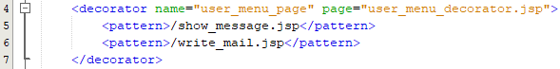
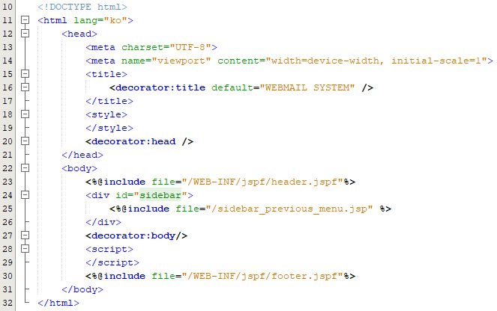
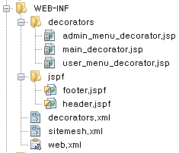
02
시스템 유지보수 및 설계구현
2.1 교정 유지보수
[헤더 및 푸터(header.jsp, footer.jap)]
18

Slide 20
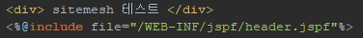
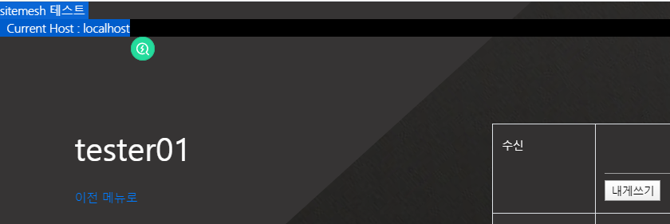
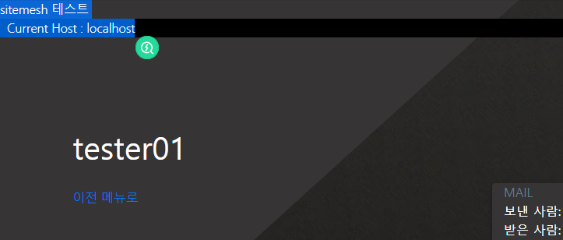
02
시스템 유지보수 및 설계구현
2.1 교정 유지보수 결과
[ 헤더 및 푸터]
19

Slide 21
02
시스템 유지보수 및 설계구현
2.1 교정 유지보수
[ 메일 첨부파일 업로드, 다운로드]
(MessageParser.java)
(Formparser.java)
(ReadMailHandler.java)
20

Slide 22
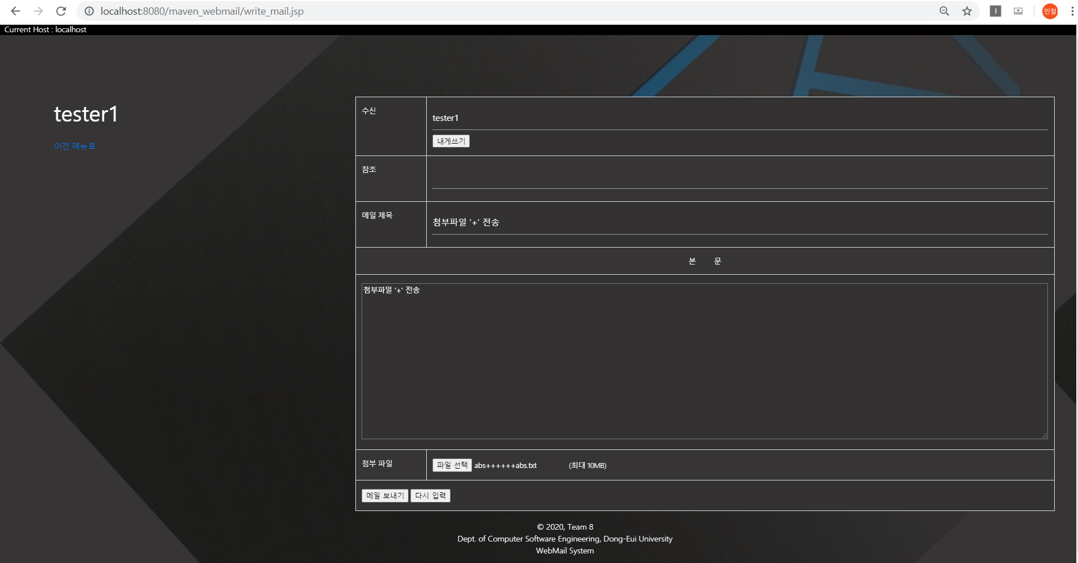
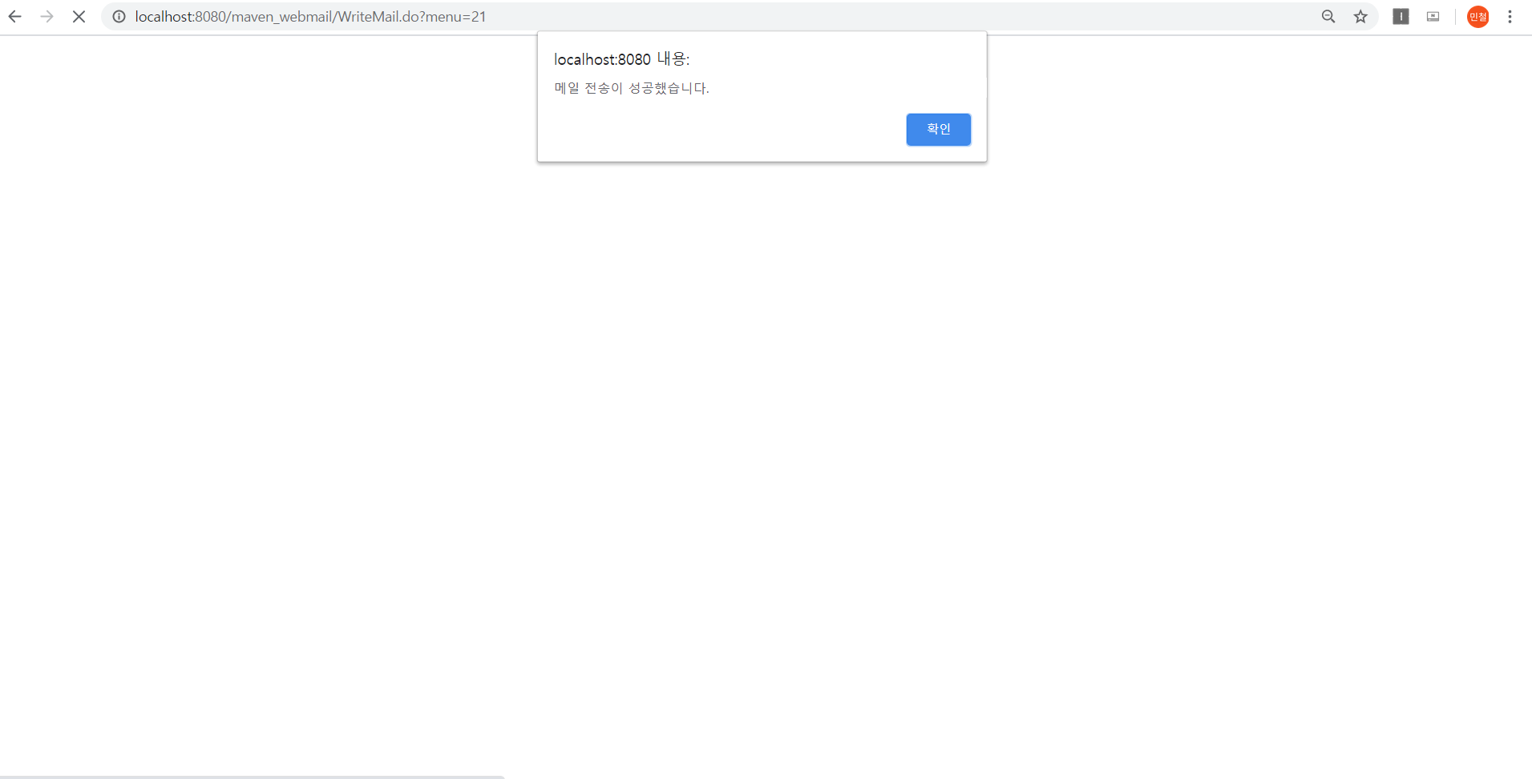
02
시스템 유지보수 및 설계구현
2.1 교정 유지보수 결과
[ 메일 첨부 파일 업로드, 다운로드]
21

Slide 23
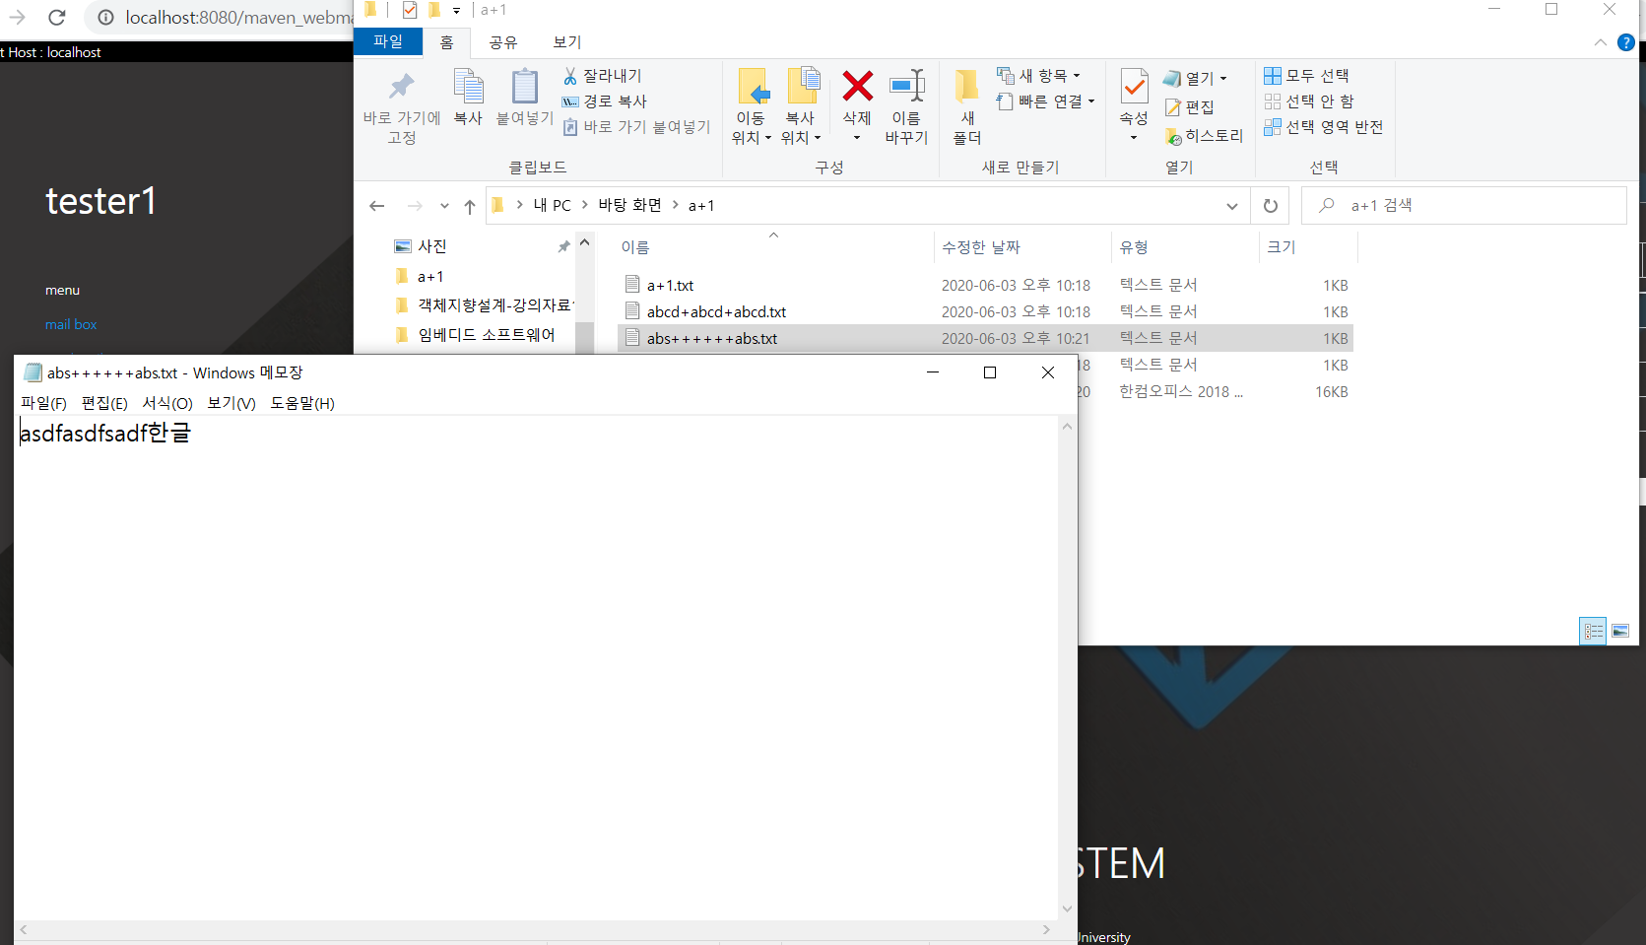
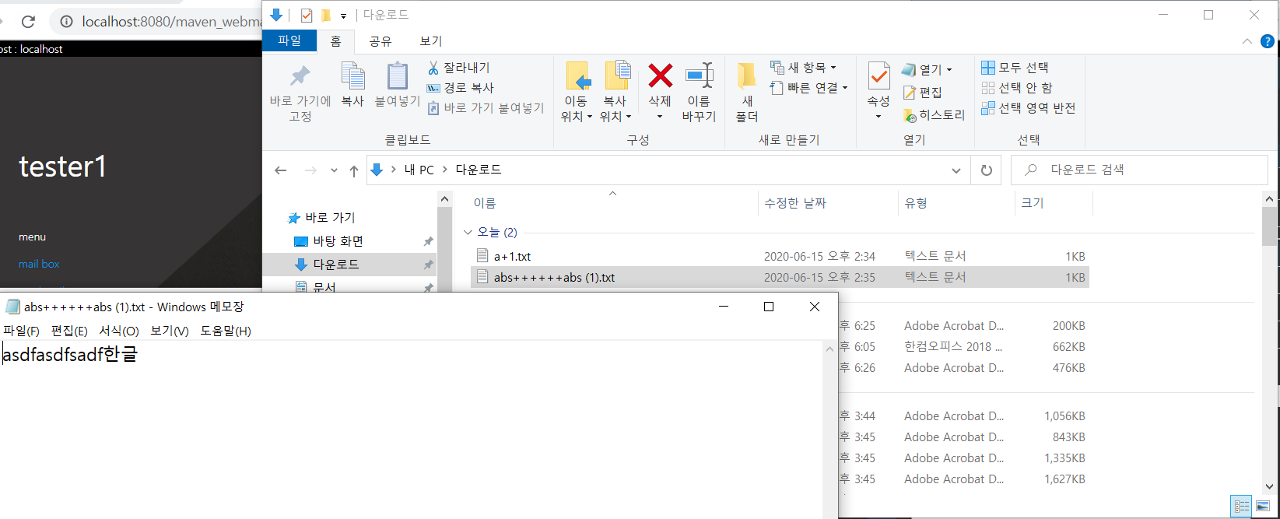
02
시스템 유지보수 및 설계구현
2.1 교정 유지보수 결과
[ 메일 첨부 파일 업로드, 다운로드]
22

Slide 24
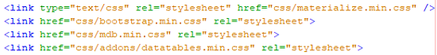
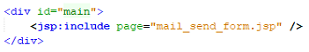
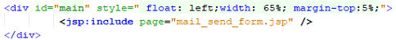
02
시스템 유지보수 및 설계구현
2.2 적응 유지보수
[ 머티리얼 디자인 적용 및 반응형 웹 구현]
- 수정전
- 수정후
23

Slide 25
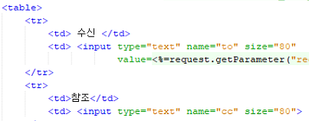
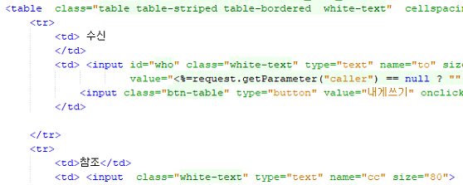
02
시스템 유지보수 및 설계구현
2.2 적응 유지보수
[ 머티리얼 디자인 적용 및 반응형 웹 구현]
- 수정전
- 수정후
24

Slide 26
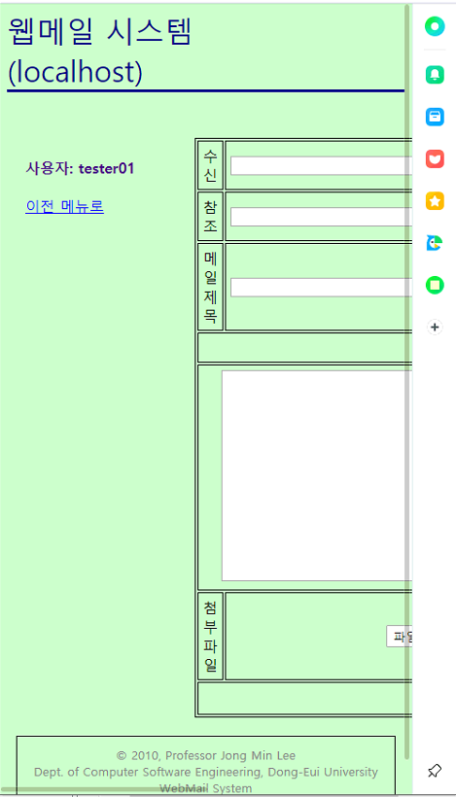
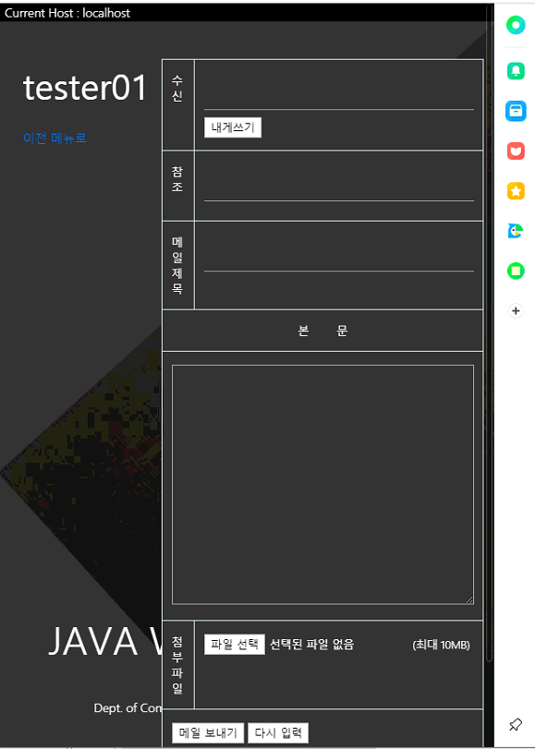
02
시스템 유지보수 및 설계구현
2.2 적응 유지보수 결과
25

Slide 27
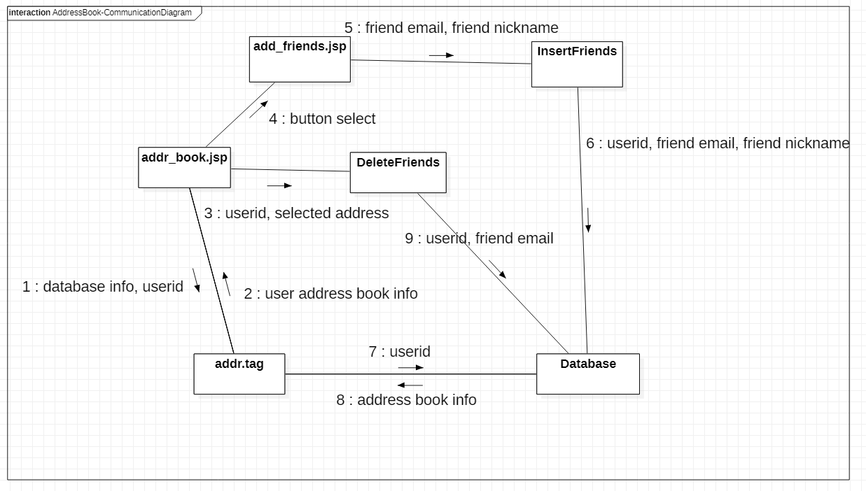
02
시스템 유지보수 및 설계구현
2.3 완전화 유지보수
[ 주소록 관리]
addr_book.jsp
addr.tag
[ 삭제 ]
DeleteFriends
[추가]
addr_friends.jsp
InsertFrends
Database
26

Slide 28
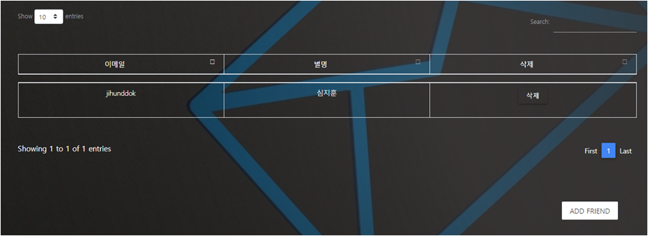
02
시스템 유지보수 및 설계구현
2.3 완전화 유지보수 결과
[ 주소록 관리]
address book을 선택하여 주소록 화면으로 이동한다.
27

Slide 29
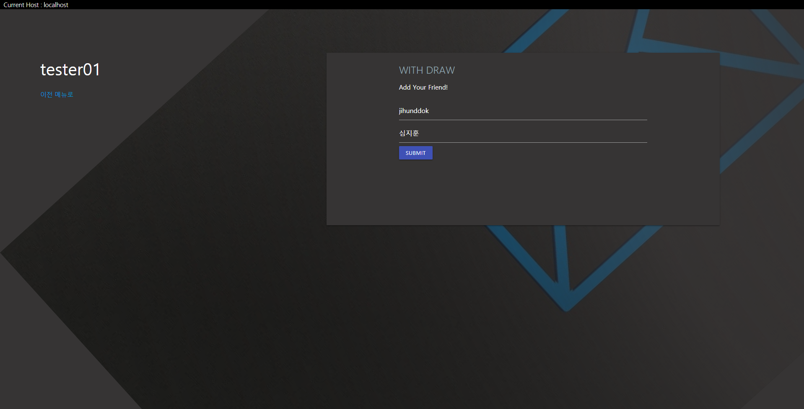
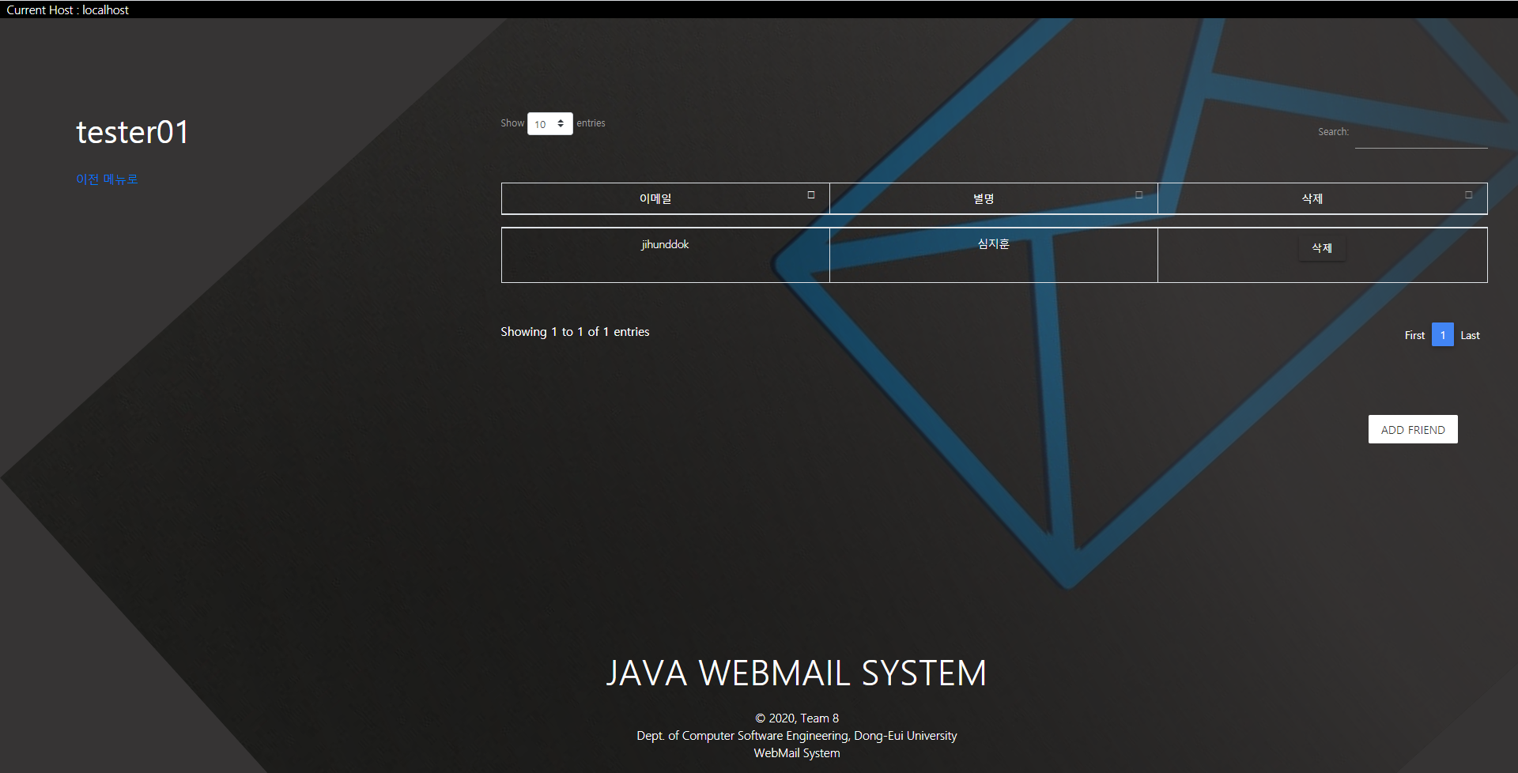
02
시스템 유지보수 및 설계구현
2.3 완전화 유지보수 결과
[ 주소록 관리]
추가할 사용자를 입력하고 SUBMIT을 누르면 연락처를 등록하여 표시된다.
28

Slide 30
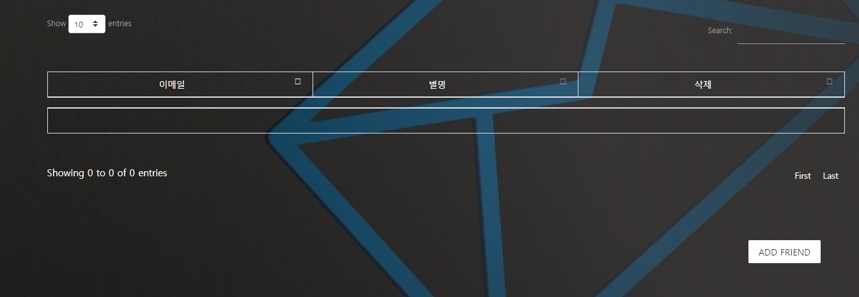
02
시스템 유지보수 및 설계구현
2.3 완전화 유지보수 결과
[ 주소록 관리]
각 행에 있는 삭제 버튼을 통해 해당 연락처를 삭제한다.
29

Slide 31
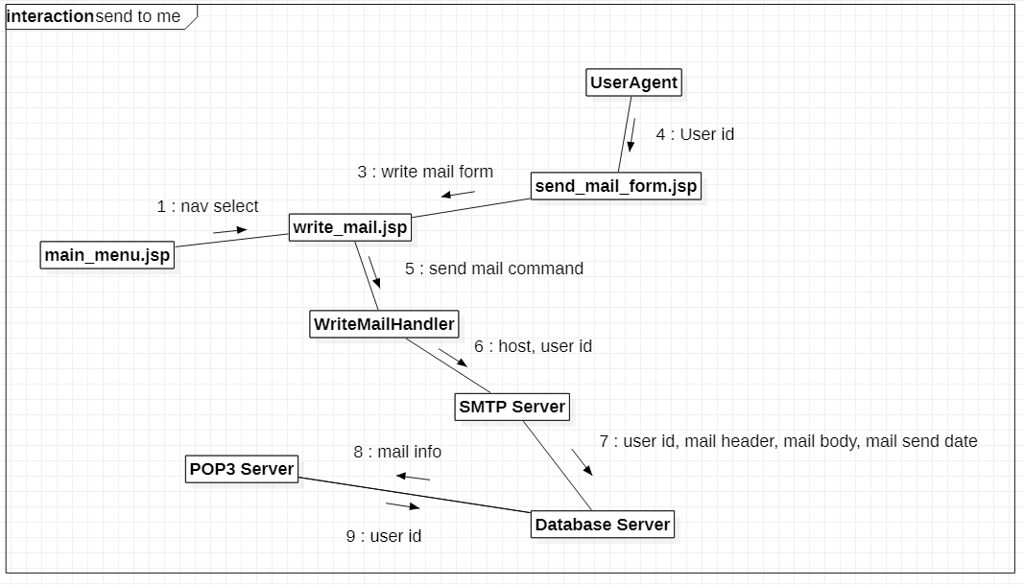
02
시스템 유지보수 및 설계구현
2.3 완전화 유지보수
[ 내게쓰기 ]
Main_menu.jsp
Write_mail.jsp
UserAgent
Send_mail_form.jsp
WriteMailHandler
SMTP Server
Database
30

Slide 32
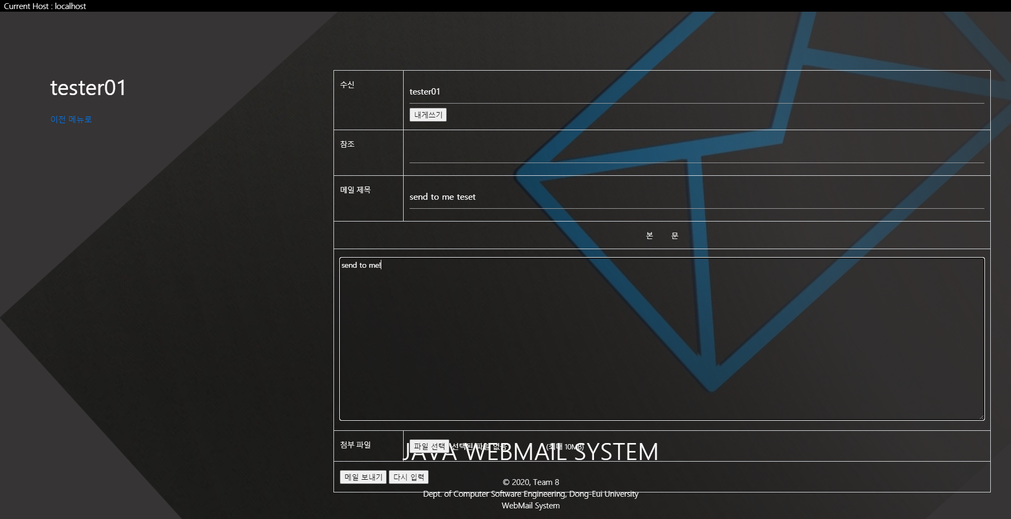
02
시스템 유지보수 및 설계구현
2.3 완전화 유지보수 결과
[ 내게 쓰기]
내게 쓰기를 선택하고 메일 제목과 본문을 작성한다.
현재 접속한 사용자의 아이디가 수신목록에 포함된다.
31

Slide 33
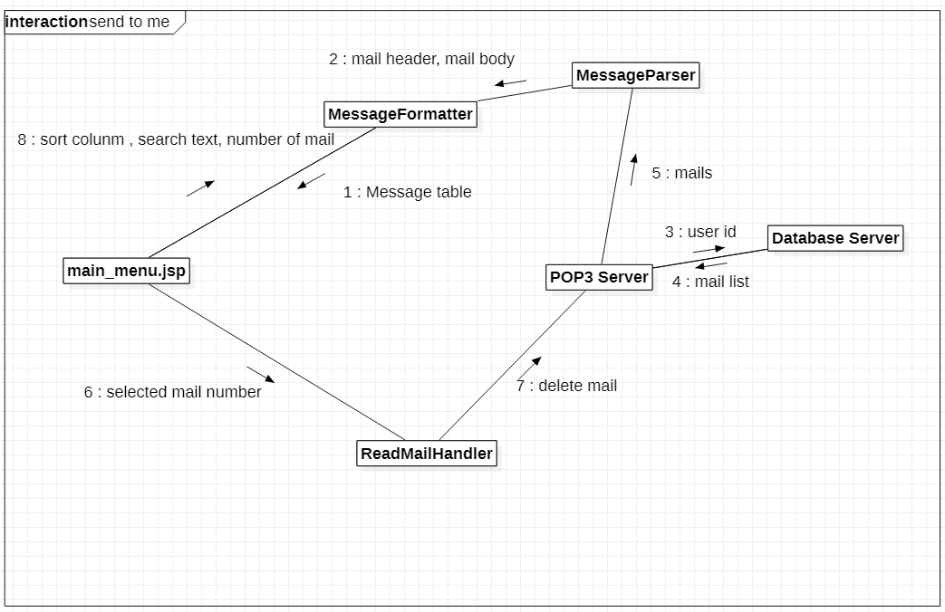
02
시스템 유지보수 및 설계구현
2.3 완전화 유지보수
[ 수신메일 페이징, 정렬, 검색]
MessageFormatter
MessageParser
Main_menu.jsp
ReadMailHandler
POP3 server
DataServer
31

Slide 34
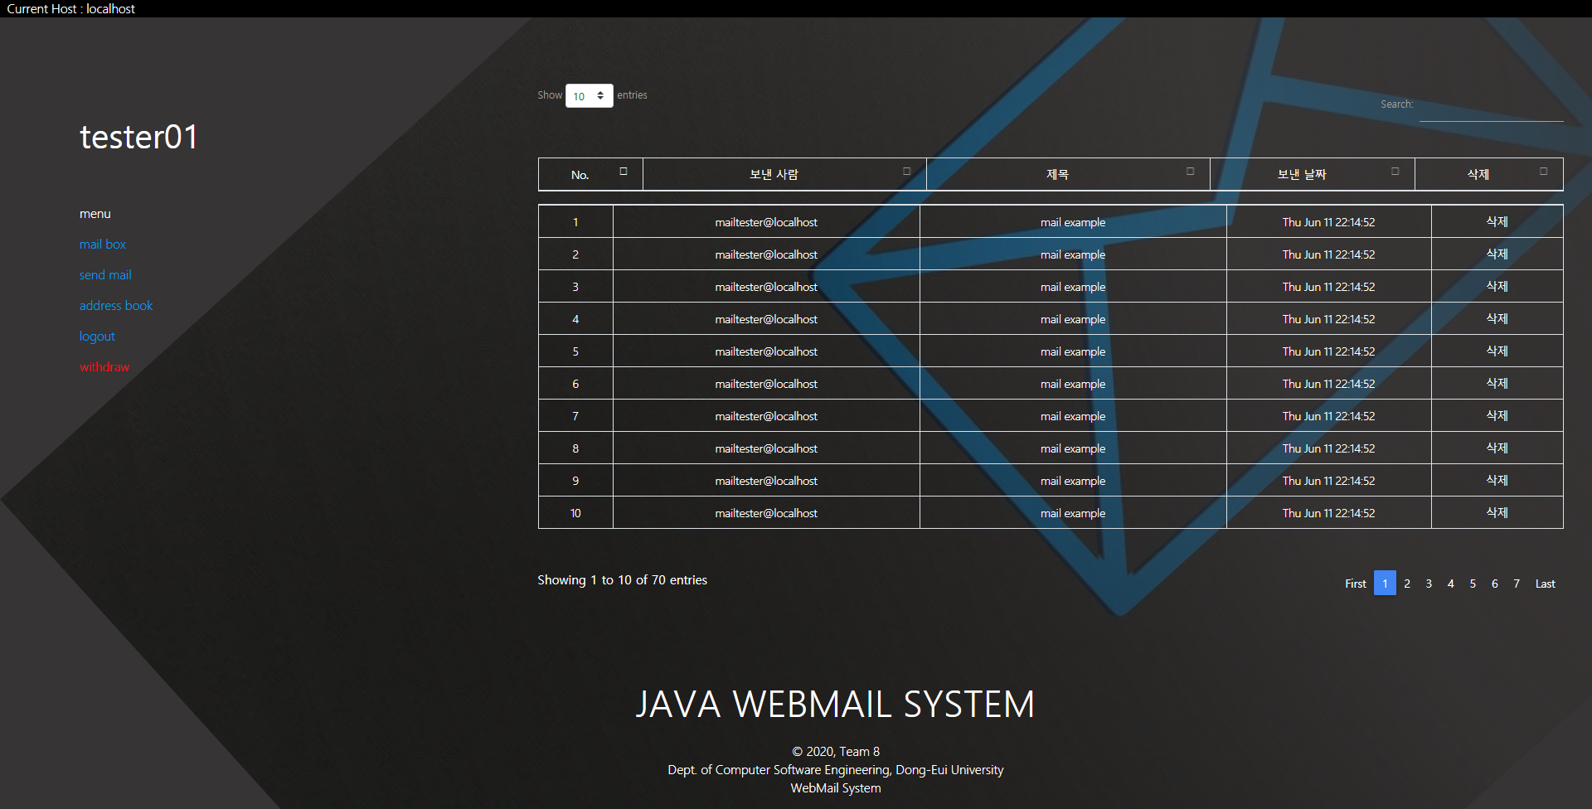
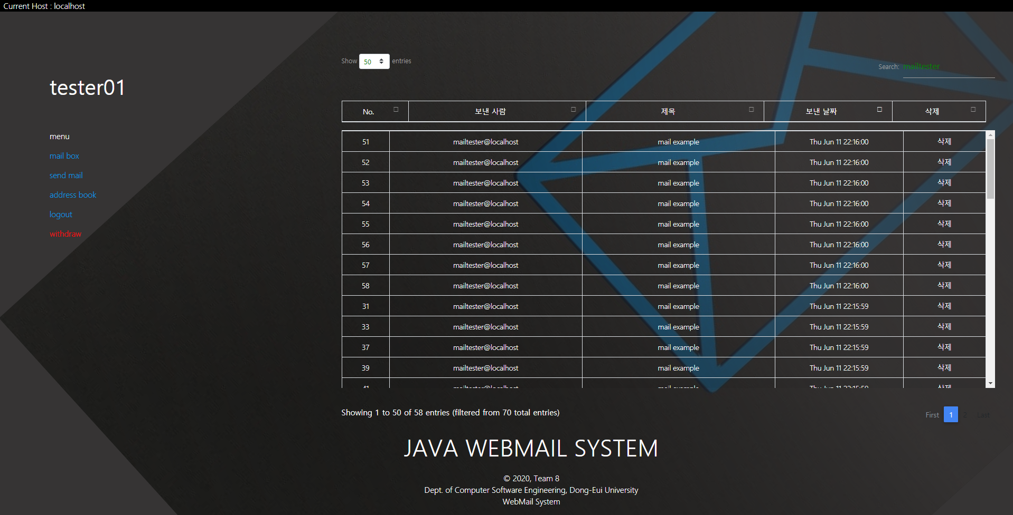
02
시스템 유지보수 및 설계구현
2.3 완전화 유지보수 결과
[ 수신 메일 페이징, 정렬, 검색 ]
수신메세지 목록이 노출개수에 따라 페이지로 나뉘어져 표시되며, 검색란을 통해 검색 할 수 있다.
mailtester
33

Slide 35
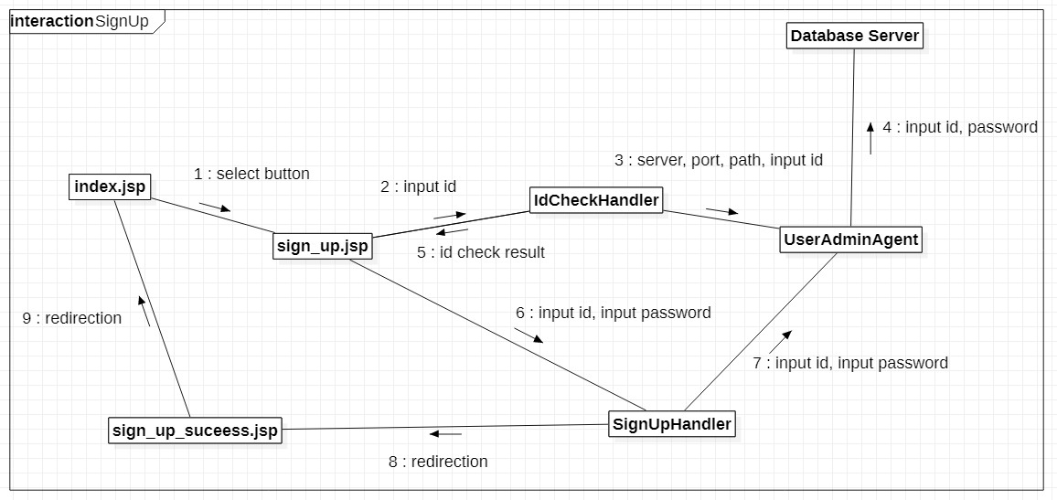
02
시스템 유지보수 및 설계구현
2.3 완전화 유지보수
[ 회원가입]
Index.jsp
Sign_up_sucess
Sing_up.jsp
SignupHandler
IdCheckHandler
UseradminAgent
Database Server
34

Slide 36
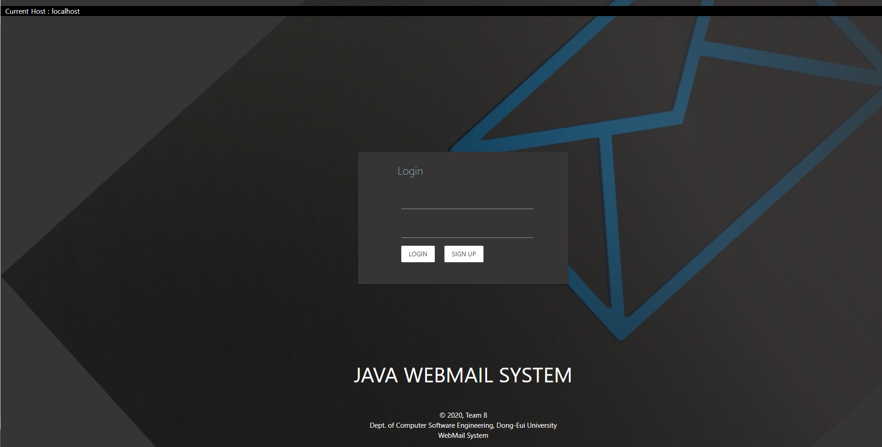
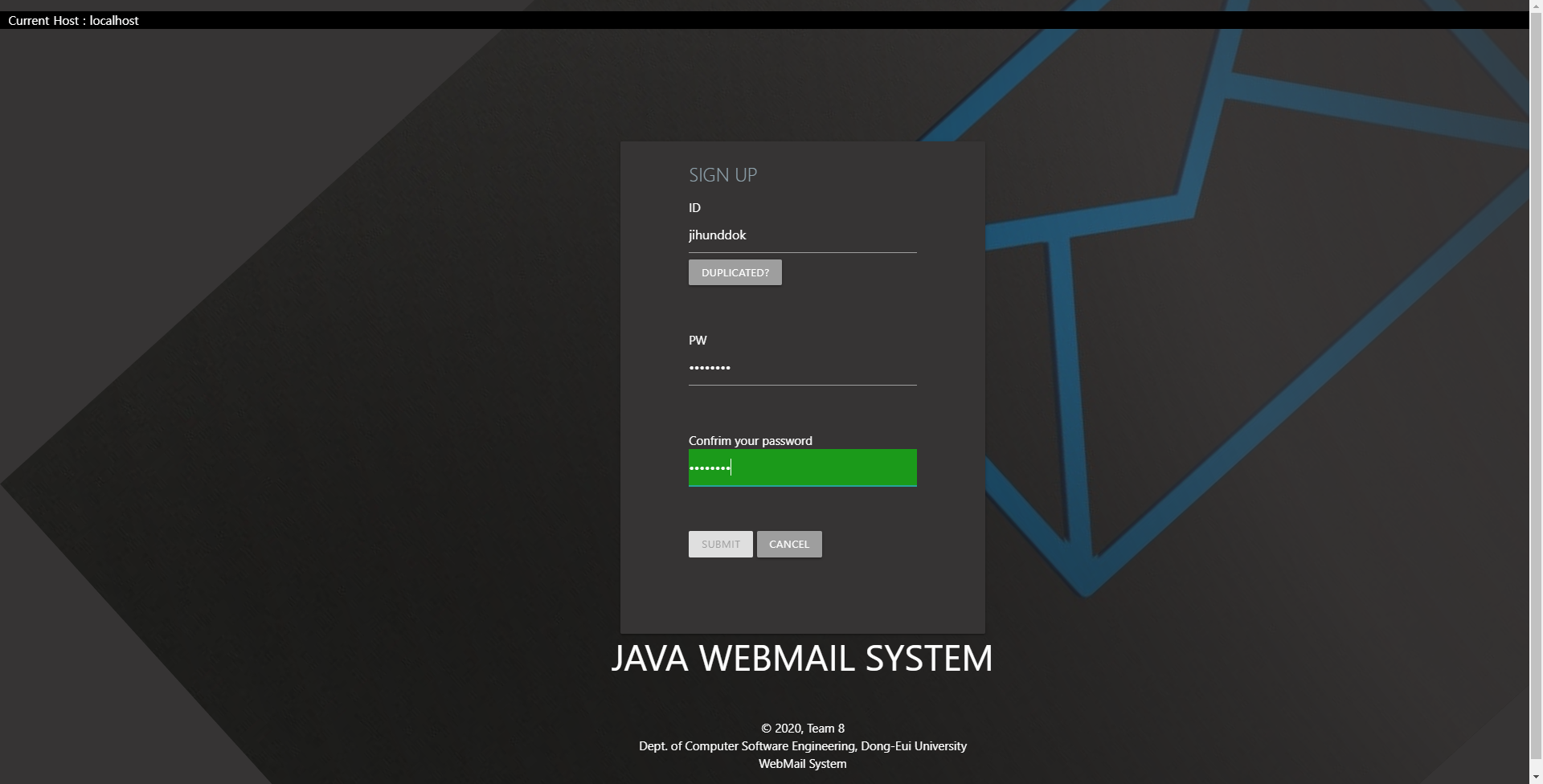
02
시스템 유지보수 및 설계구현
2.3 완전화 유지보수 결과
[ 회원가입]
회원가입 정보와 아이디 중복확인을 수행한 후, 회원가입을 신청한후 확인한다
35

Slide 37
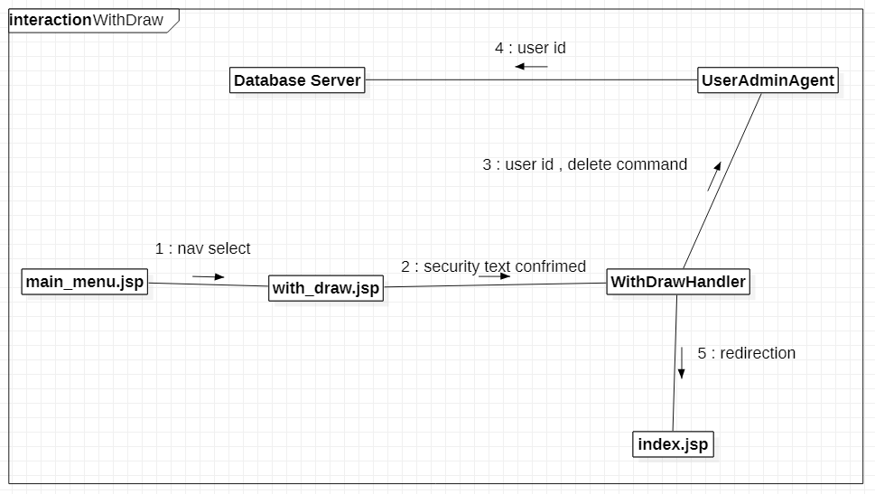
02
시스템 유지보수 및 설계구현
2.3 완전화 유지보수
[ 회원탈퇴]
Main_menu.jsp
With_draw.jsp
withDrawHandler
Index.jsp
userAdminAgent
UseradminAgent
Database Server
36

Slide 38
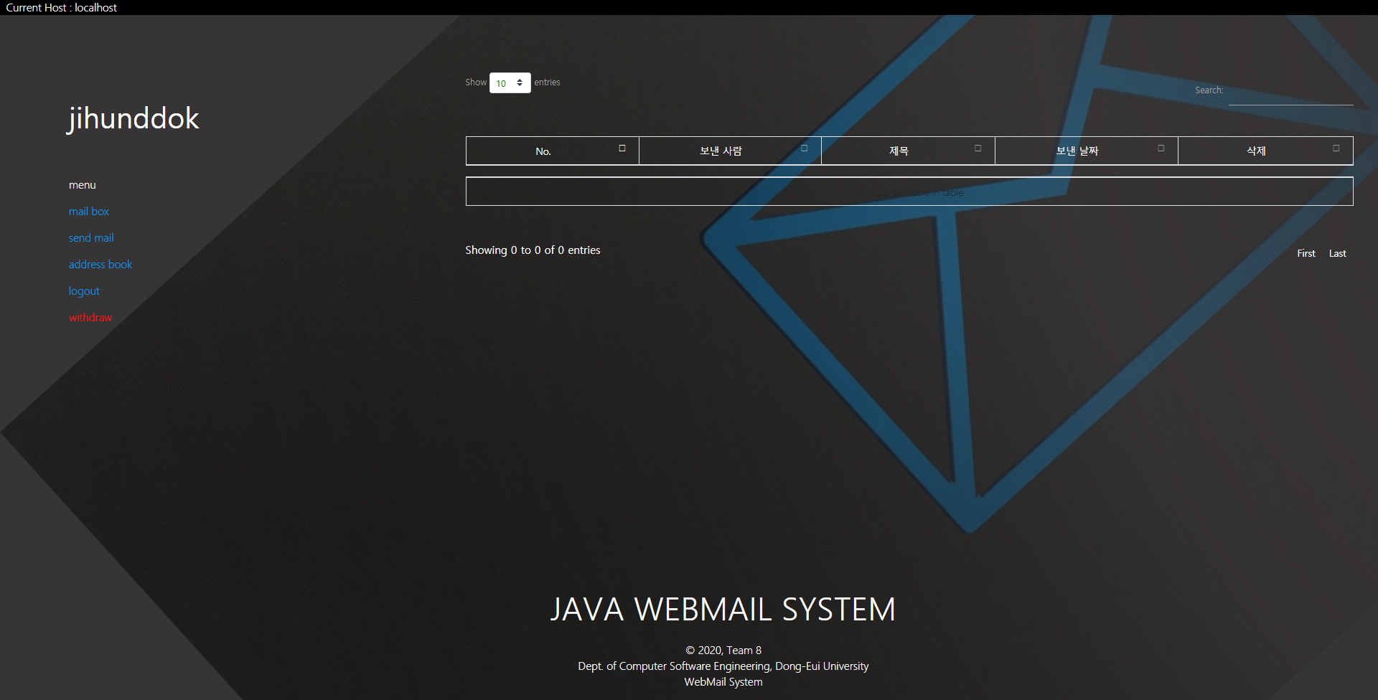
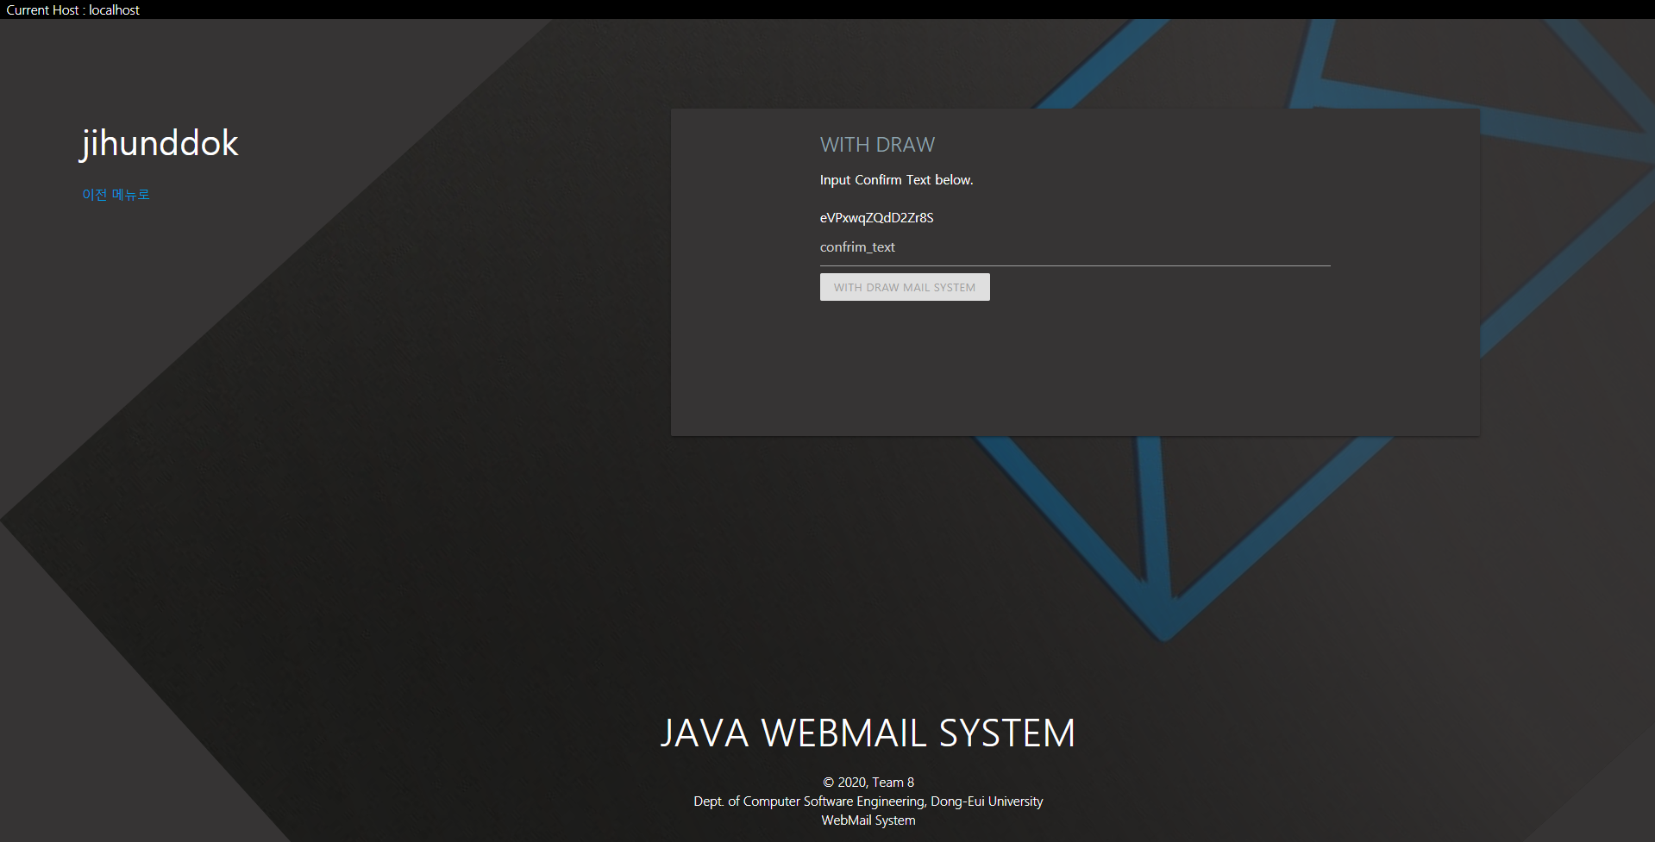
02
시스템 유지보수 및 설계구현
2.3 완전화 유지보수 결과
[ 회원탈퇴 ]
탈퇴를 진행하고 회원 탈퇴시 생성된 보안문자를 올바르게 입력하고 회원탈퇴를 선택한다.
37

Slide 39


02
시스템 유지보수 및 설계구현
2.4 예방 유지보수
[ 친구 추가시 데이터베이스 유효성 확인(add_friend.jsp, InsertFriend.java)]
38

Slide 40


02
시스템 유지보수 및 설계구현
3.4 예방 유지보수 결과
[ 친구 추가시 데이터베이스 유효성 확인]
조건문 사용으로 이메일과 별명에 null값이 들어가지 못하도록 한다.
39

Slide 41



02
시스템 유지보수 및 설계구현
2.4 예방 유지보수
[ 회원가입 시 입력값 요청(sign_up.jsp, IdCheckHandler.java, UserAdminAgent.java) ]
ID 유효성 확인
사용자 추가
40

Slide 42



02
시스템 유지보수 및 설계구현
2.4 예방 유지보수 결과
[ 회원가입 시 입력값 요청]
아이디 중복 확인을 해서 데이터베이스에 해당 아이디 값이 없다면 해당 팝업이 뜬다.
41

Slide 43



02
시스템 유지보수 및 설계구현
2.4 예방 유지보수
[ 회원탈퇴시 암호 문구 입력(Withdraw.jsp, withdrawHandler.java) ]
보안문자열 생성
회원 삭제
회원 탈퇴버튼
활성/비활성
42

Slide 44


02
시스템 유지보수 및 설계구현
2.4 예방 유지보수 결과
[ 회원탈퇴 시 암호문구 입력]
웹에 출력되어 있는 문자열을 똑같이 입력하면 버튼이 활성화 되어 회원 탈퇴를 할 수 있다.
43

Slide 45

02
시스템 유지보수 및 설계구현
2.4 예방 유지보수
[ 메일 제목 확인(MessageParser.java) ]
44

Slide 46


02
시스템 유지보수 및 설계구현
2.4 예방 유지보수 결과
[ 메일 제목 확인]
메일을 전송할 때 메일 제목을 입력하지 않으면 자동으로 “제목없음”으로 변경하여 전송한다.
45

Slide 47
02
시스템 유지보수 및 설계구현
2.4 예방 유지보수
[ 사용자 추가시 유효성 검사(add_user.jsp)]
46

Slide 48



02
시스템 유지보수 및 설계구현
2.4 예방 유지보수 결과
[ 사용자 추가 시 유효성 검사]
데이터베이스에 저장되어 있는 데이터타입보다 크기가 크면 사용자 등록이 실패하기 때문에 input 폼에 패턴 속성을 설정하여 패턴과 일치하지 않으면 팝업으로 사용자에게 알려준다.
47

Slide 49

02
시스템 유지보수 및 설계구현
2.4 예방 유지보수
[ 파일 용량 제한write_mail.jsp) ]
49

Slide 50

02
시스템 유지보수 및 설계구현
2.4 예방 유지보수 결과
[ 파일 용량 제한write_mail.jsp) ]
첨부파일 추가 시 용량이 10MB가 넘어가면 팝업으로 업로드가 불가능하다는 것을 알려준다.
49

Slide 51





03
역할분담
심지훈
이동준
박민철
김주의
신희원
- 새로운 기능 추가, 변경
(회원가입)
- PM
- 코드 오류 수정
(관리자 메뉴)
- 코드 오류 수정
(첨부파일)
- 코드 오류 수정
(첨부파일)
- 새로운 기능 추가
(주소록)
49

Slide 52

감사합니다.

